Slide 1
Start Programming with Google Python Style Guide
맹 윤 호
Yunho Maeng
Business Big Data Analysis, Yonsei University
Graduate School of Information
myh0130@yonsei.ac.kr

Slide 2
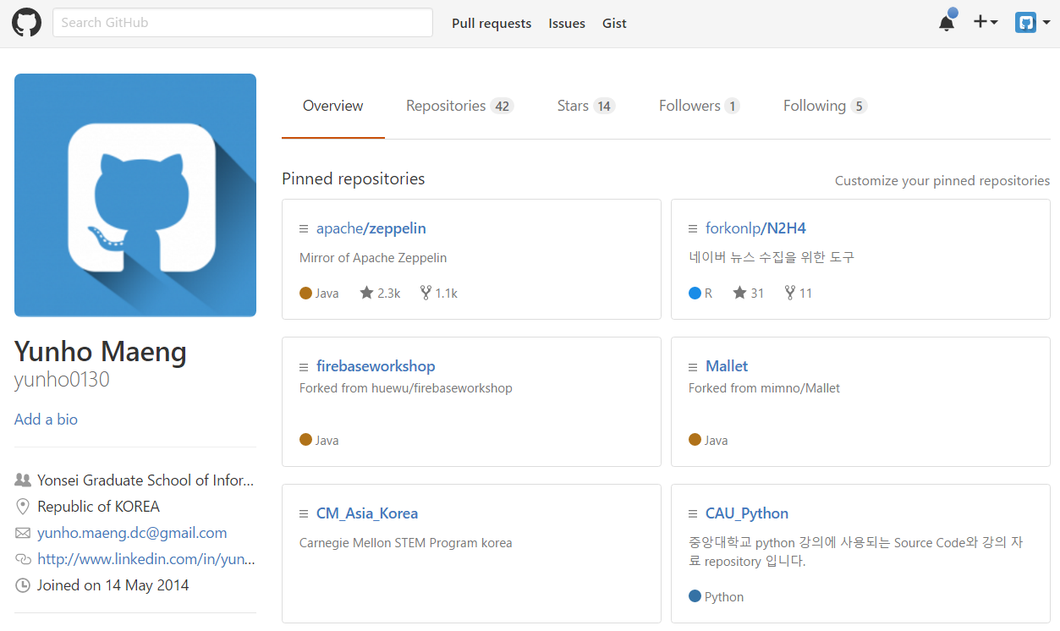
Lecture note & Source Code & Textbook
Ch00. Intro
2016 중앙대학교 Python 겨울특강
- 2 -
Github Repository
https://github.com/yunho0130

Slide 3
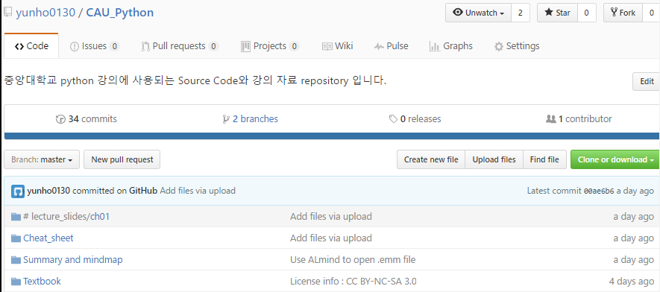
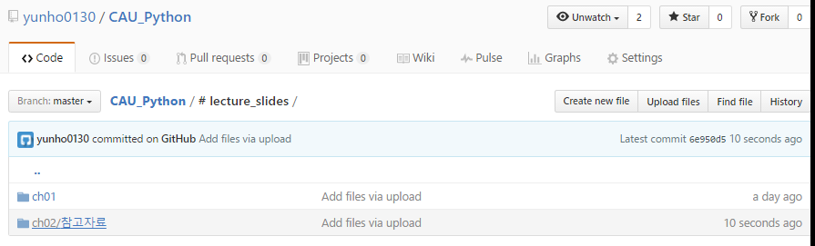
Lecture note & Source Code & Textbook
Ch00. Intro
2016 중앙대학교 Python 겨울특강
- 3 -
Github Repository
https://github.com/yunho0130

Slide 4
Ch08. Review

Slide 5
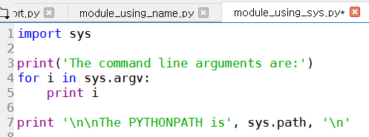
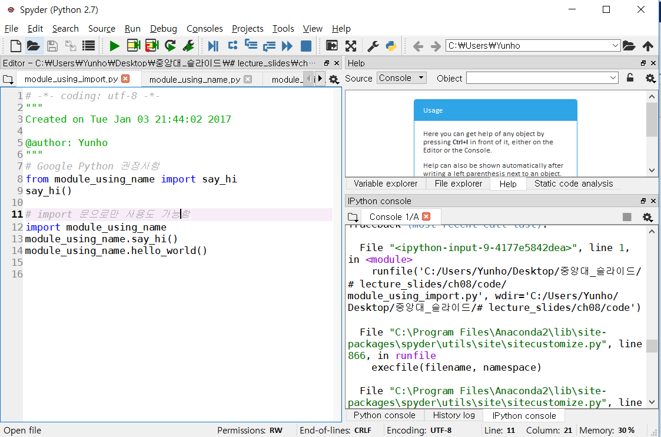
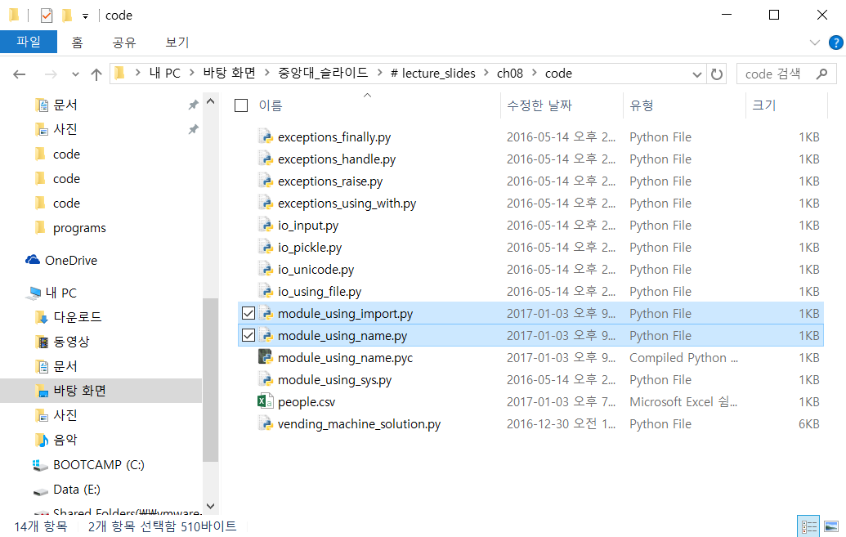
Package Management
Ch08. File I/O & Exception Handling
2016 중앙대학교 Python 겨울특강
- 5 -
Ch08>code > module_using_name.py, module_using_sys.py, module_using_import.py
Working Directory의 개념
Description
Python 코드를 Import 하려면, Working Directory에 해당 모듈 파일이 존재하거나 (Spyder 전용) 같은 폴더 안에 해당 모듈 파일이 존재하거나 Python 환경변수로 잡혀 있는 시스템 경로에 해당 모듈 파일이 있는 경우에 사용할 수 있음.
3
1
2
https://wikidocs.net/29

Slide 6
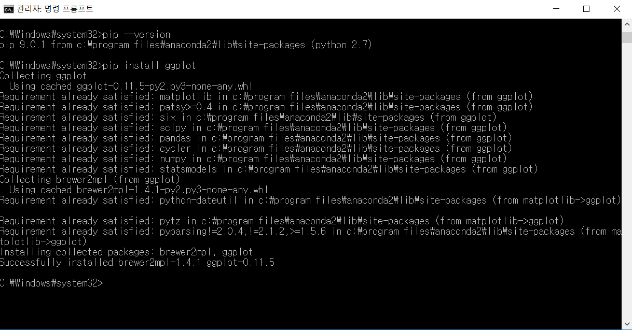
To Install a Package
Ch08. File I/O & Exception Handling
2016 중앙대학교 Python 겨울특강
- 6 -
Pip, easy install 을 이용한 설치
Pip는 해당 package나 library가 구동될 때 필요한 dependency를 자동으로 찾아서 설치해줌
$ pip install package_name (설치) $ pip install -U package_name (삭제 후 재설치)
2
Description
일반적으로 $ pip install package_name 으로 특정 packag를 설치할 수 있음. $ pip install -U package_name 옵션의 경우, package 설치시 잘못 설치된 경우 많이 사용함.
1

Slide 7
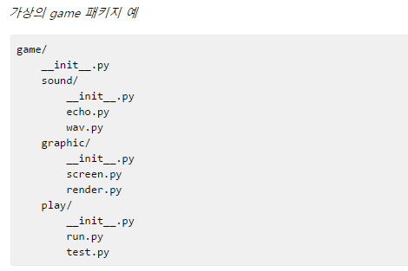
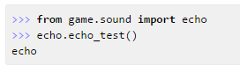
Package Management
Ch08. File I/O & Exception Handling
2016 중앙대학교 Python 겨울특강
- 7 -
패키지(Packages)는 도트(.)를 이용하여 파이썬 모듈을 계층적(디렉터리 구조)으로 관리할 수 있게 해준다.
__init__.py 파일은 해당 디렉터리가 패키지의 일부임을 알려주는 역할을 한다. 만약 game, sound, graphic등 패키지에 포함된 디렉터리에 __init__.py 파일이 없다면 패키지로 인식되지 않는다.
(※ python3.3 버전부터는 __init__.py 파일 없이도 패키지로 인식이 된다(PEP 420). 하지만 하위 버전 호환을 위해 __init__.py 파일을 생성하는 것이 안전한 방법이다.)
Package
echo 모듈이 있는 디렉터리까지를 from… import하여 실행
https://wikidocs.net/1418

Slide 8
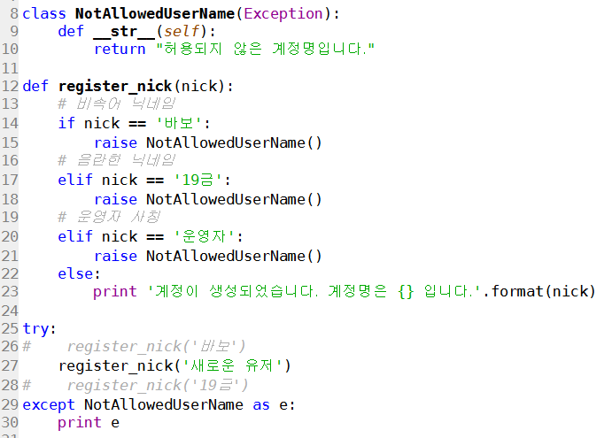
Exception Handling
Ch08. File I/O & Exception Handling
2016 중앙대학교 Python 겨울특강
- 8 -
Ch08>code > exception_NotAllowedUserName.py
오류 일부러 발생시키기
[1] https://wikidocs.net/30

Slide 9
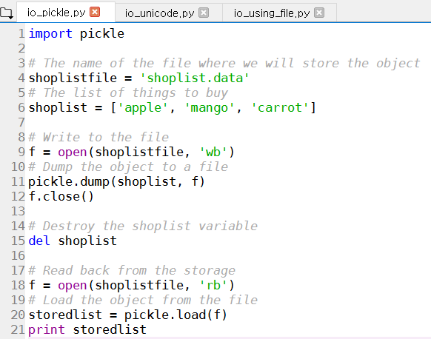
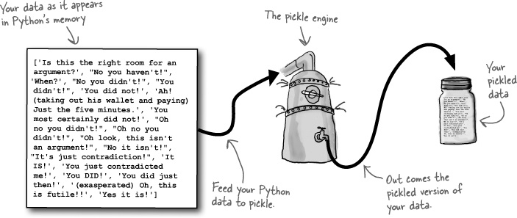
File I/O
Ch08. File I/O & Exception Handling
2016 중앙대학교 Python 겨울특강
- 9 -
Ch08>code > io_pickle.py
pickle, dump, load
많은 작업을 한꺼번에 진행하거나 중간에 HW 에러 등으로 작업 내용을 주기적으로 저장해야 할 때 사용
https://www.safaribooksonline.com/library/view/head-first-python/9781449397524/ch04.html

Slide 10
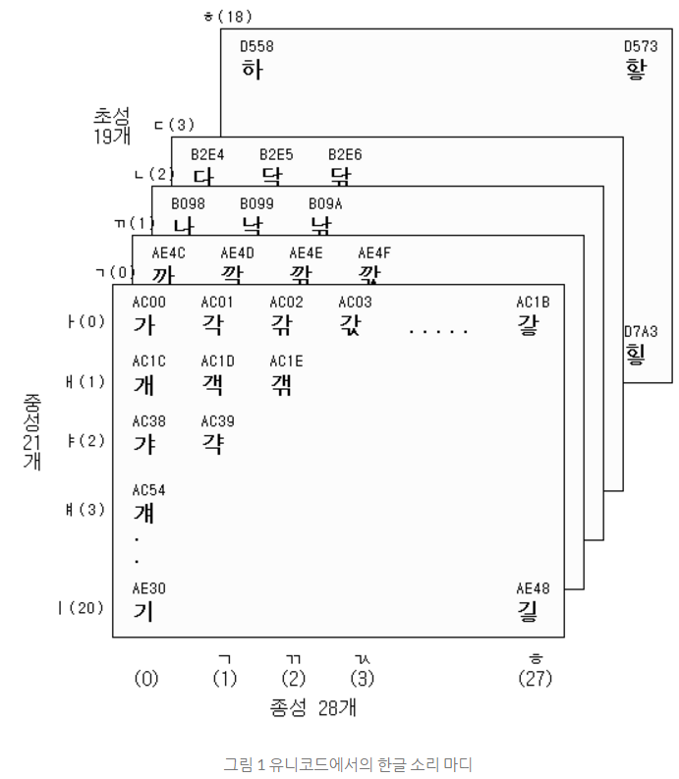
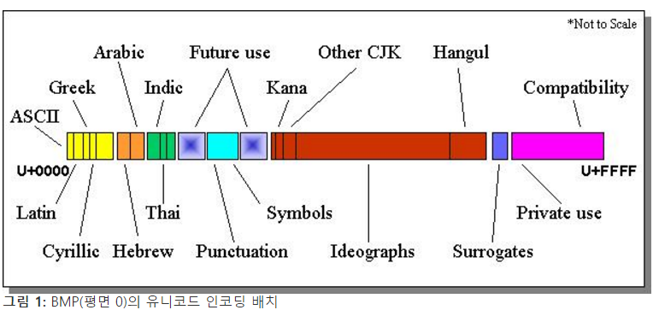
Regular Expression
Ch08. File I/O & Exception Handling
2016 중앙대학교 Python 겨울특강
- 10 -
정규표현식(Regular Expression)을 통해 문자열을 처리할 수 있다.
정규 표현식(Regular Expressions)은 복잡한 문자열을 처리할 때 사용하는 기법으로, 파이썬만의 고유 문법이 아니라 문자열을 처리하는 모든 곳에서 사용된다. 정규 표현식을 배우는 것은 파이썬을 배우는 것과는 또 다른 영역의 과제이다. [1]
[3]
[2]
[1] https://wikidocs.net/1642
[2] https://msdn.microsoft.com/ko-kr/goglobal/bb688113.aspx [3] http://d2.naver.com/helloworld/76650

Slide 11
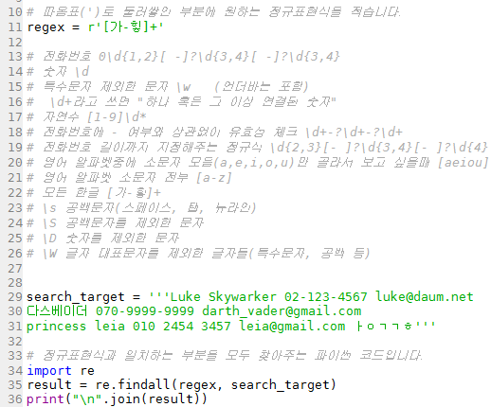
Regular Expression
Ch08. File I/O & Exception Handling
2016 중앙대학교 Python 겨울특강
- 11 -
Ch08>code > regex.py
정규표현식을 사용한 python 코드 예제
UTF-8과의 인코딩 문제 등으로 안 될 경우에는, ^[\u3131-\u318E\uAC00-\uD7A3]*$
[1] https://www.cheatography.com/davechild/cheat-sheets/regular-expressions/

Slide 12
Data Analysis Process

Slide 13
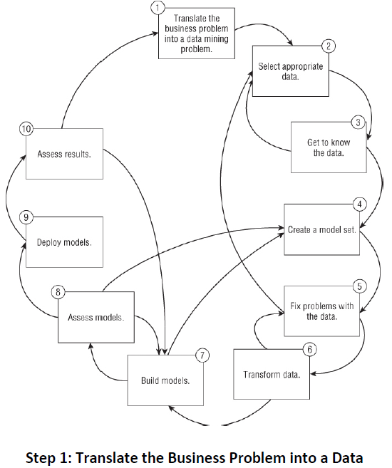
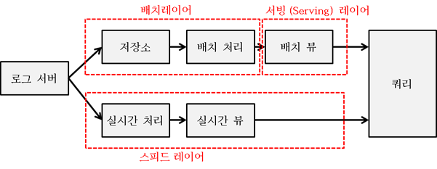
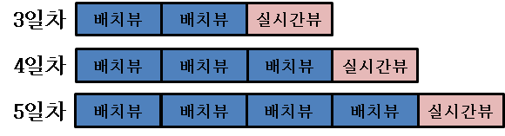
Data Analysis Process
Ch09. Dashboard
2016 중앙대학교 Python 겨울특강
- 13 -
Server에서 누적된 데이터와 실시간으로 발생되는 데이터를 병합하여 처리
Python을 통해 데이터를 수집하고, String 연산, 정규표현식 등을 활용하여 csv 파일로 정제
일반 Desktop에서 다루기 어려운 규모의 Data는 Linux Server를 통해서 Data Handling
Python의 ggplot, Tableau 등으로 데이터 시각화
[1] http://bcho.tistory.com/984 [2] Wiley.Data.Mining.Techniques.3rd.Edition.April.2011

Slide 14
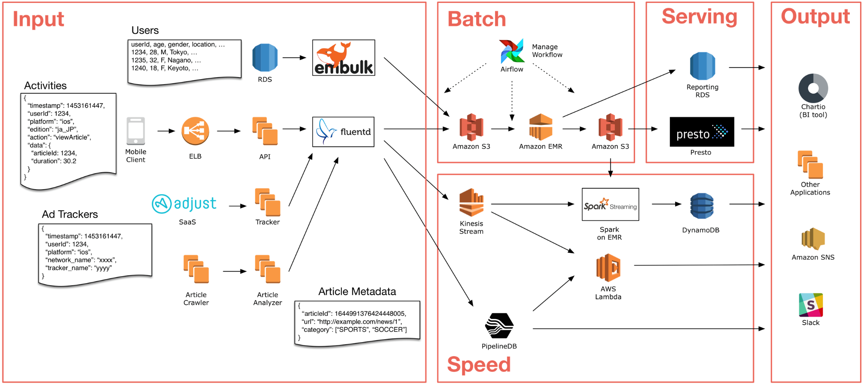
Data Analysis Process
Ch09. Dashboard
2016 중앙대학교 Python 겨울특강
- 14 -
Server에서 누적된 데이터와 실시간으로 발생되는 데이터를 병합하여 처리
AWS Lambda Architecture
[1] https://aws.amazon.com/ko/blogs/big-data/how-smartnews-built-a-lambda-architecture-on-aws-to-analyze-customer-behavior-and-recommend-content/
[2] https://aws.amazon.com/ko/blogs/big-data/tag/amazon-kinesis/

Slide 15
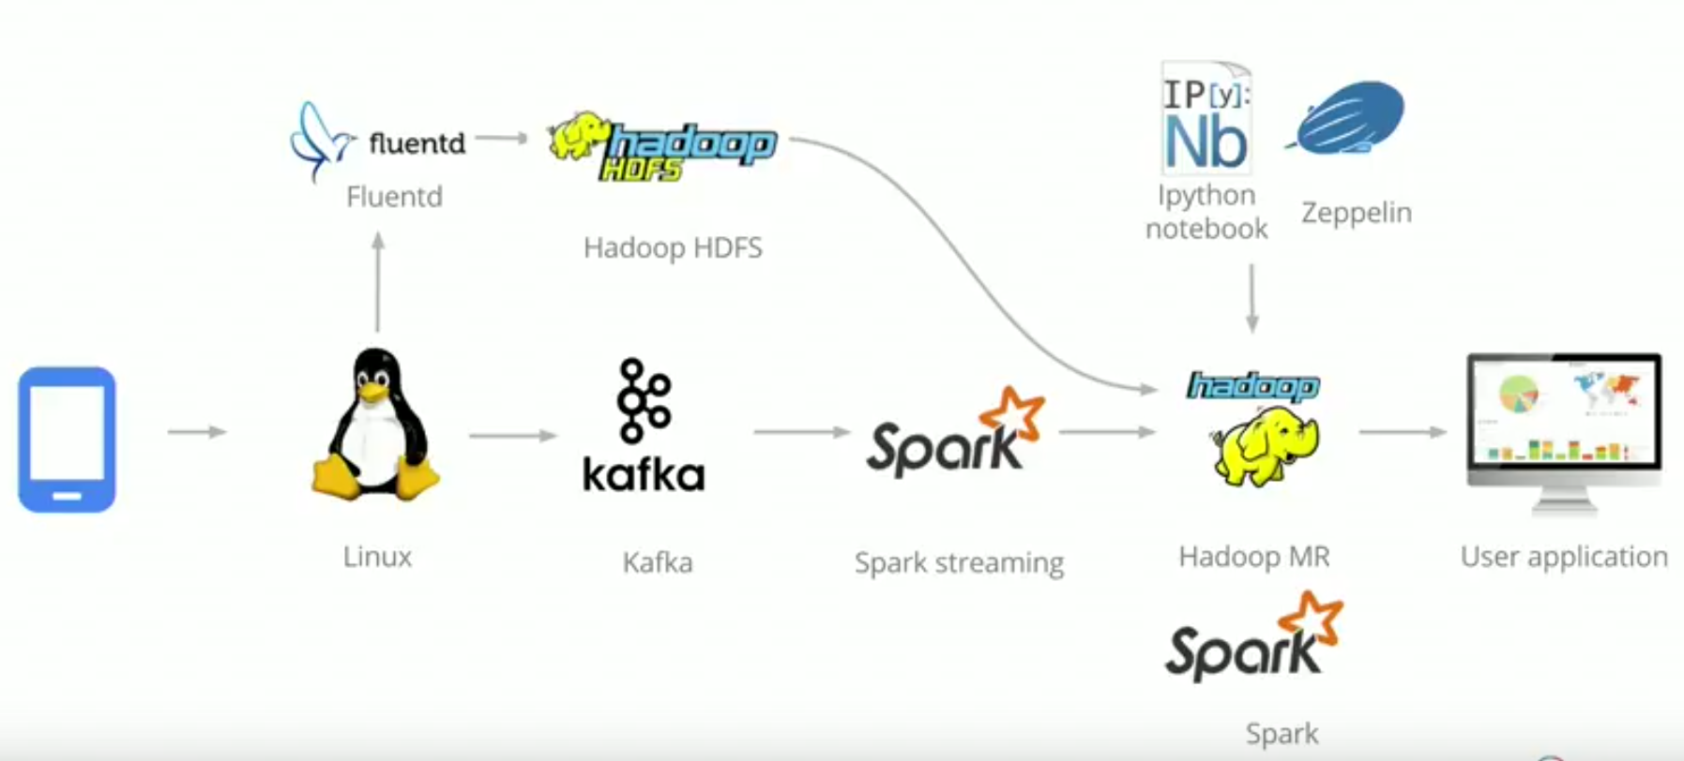
Data Analysis Process
Ch09. Dashboard
2016 중앙대학교 Python 겨울특강
- 15 -
Server에서 누적된 데이터와 실시간으로 발생되는 데이터를 병합하여 처리
Open Source Lambda Architecture
[1] GDG(2016) DevFest Seoul - Firebase Analytics + BigQuery, https://www.youtube.com/watch?v=Wi4mFICwoBE

Slide 16
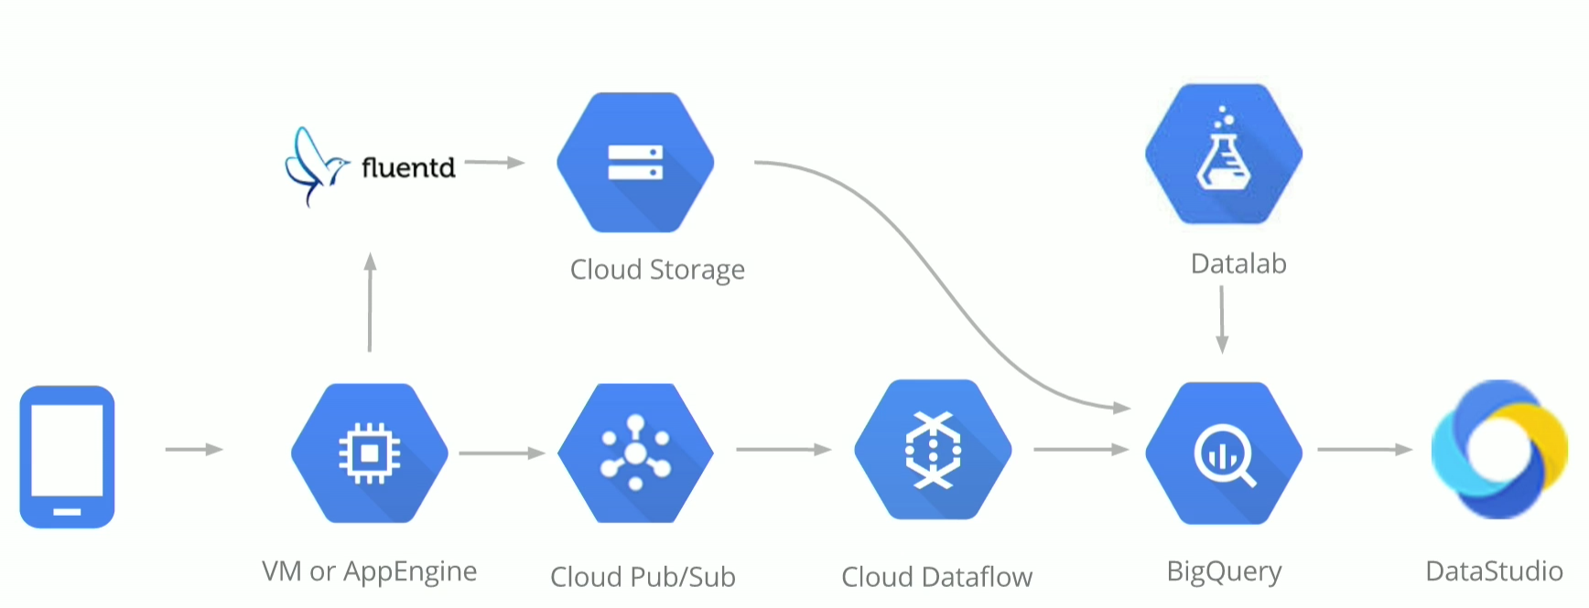
Data Analysis Process
Ch09. Dashboard
2016 중앙대학교 Python 겨울특강
- 16 -
Server에서 누적된 데이터와 실시간으로 발생되는 데이터를 병합하여 처리
Google Cloud Lambda Architecture
[1] GDG(2016) DevFest Seoul - Firebase Analytics + BigQuery, https://www.youtube.com/watch?v=Wi4mFICwoBE

Slide 17
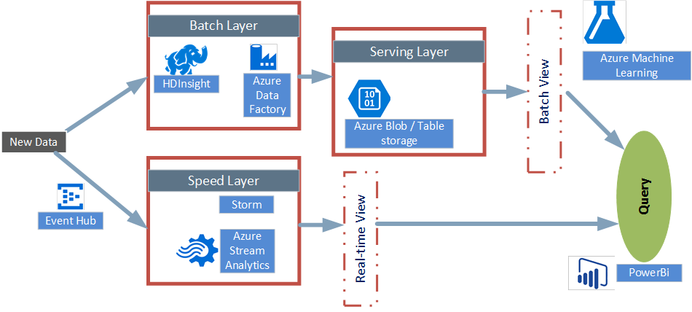
Data Analysis Process
Ch09. Dashboard
2016 중앙대학교 Python 겨울특강
- 17 -
Server에서 누적된 데이터와 실시간으로 발생되는 데이터를 병합하여 처리
MS Azure Lambda Architecture
[1] GDG(2016) DevFest Seoul - Firebase Analytics + BigQuery, https://www.youtube.com/watch?v=Wi4mFICwoBE

Slide 18
Amazon Web Services

Slide 19
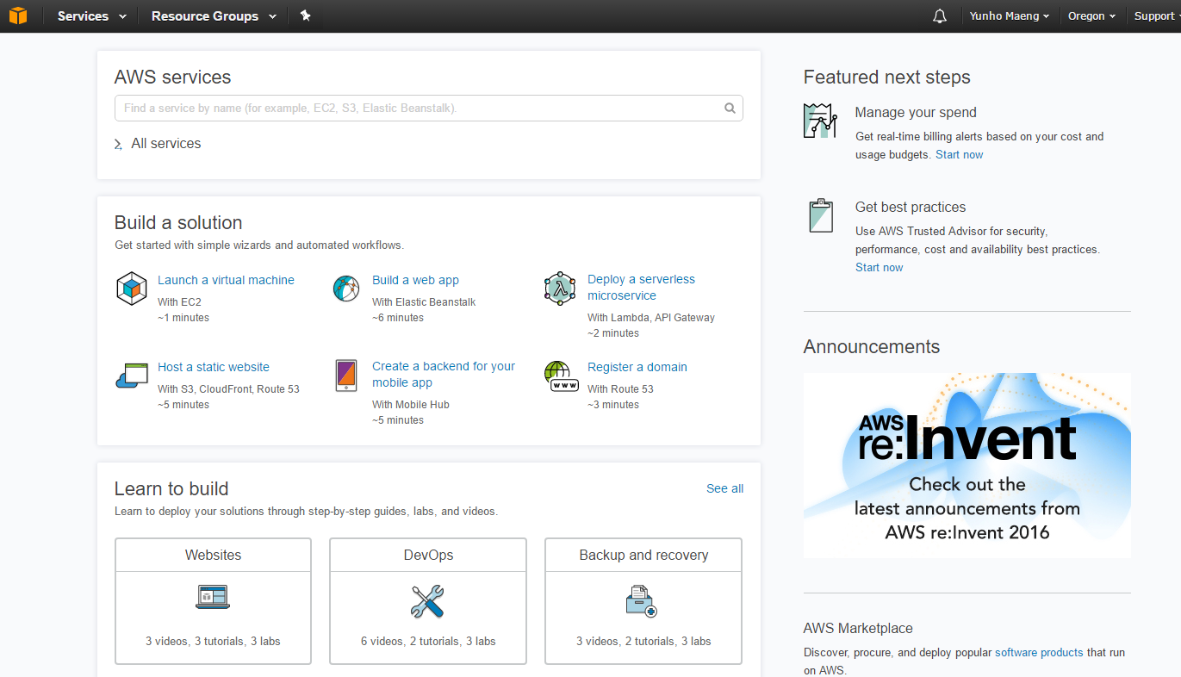
AWS EC2
Ch09. Dashboard
2016 중앙대학교 Python 겨울특강
- 19 -
계정 생성 후, free tier 를 통해 실습을 진행해 볼 수 있음 (1년 무료)

Slide 20
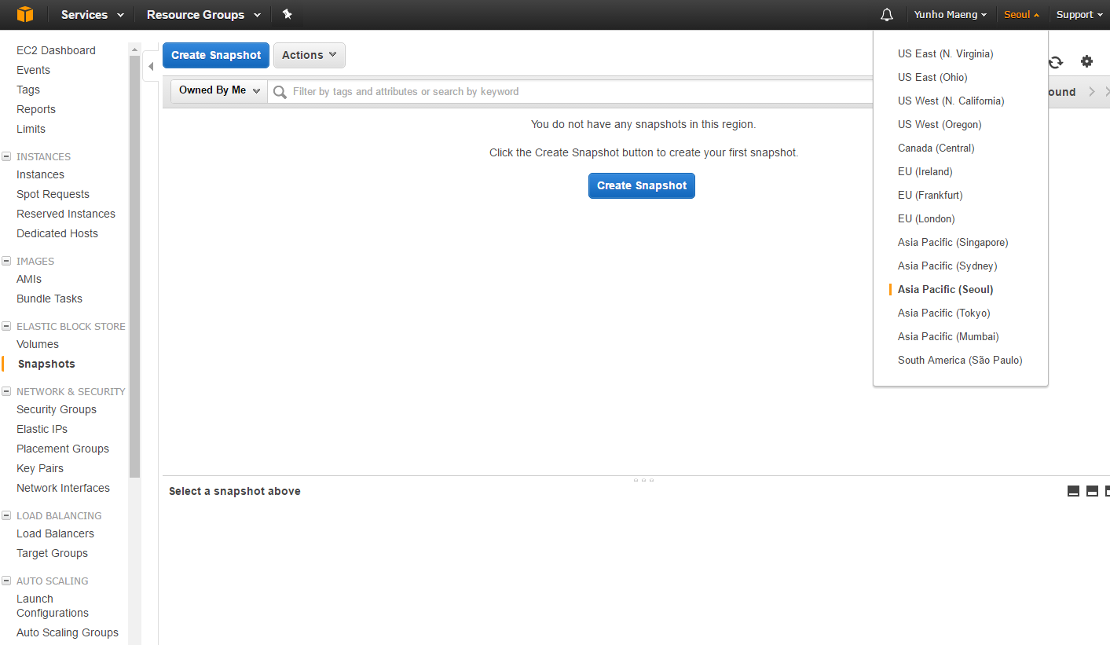
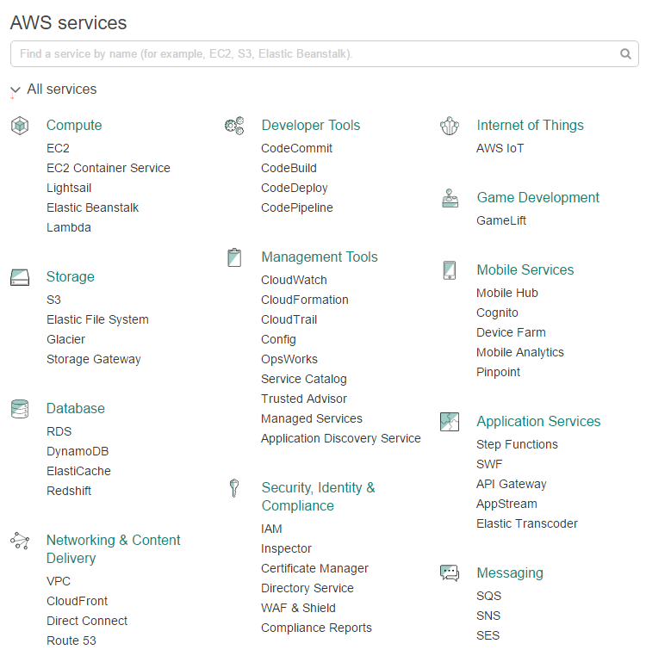
AWS EC2
Ch09. Dashboard
2016 중앙대학교 Python 겨울특강
- 20 -
[All Services] -> [EC2] -> [Asia Pacific(Seoul)]

Slide 21
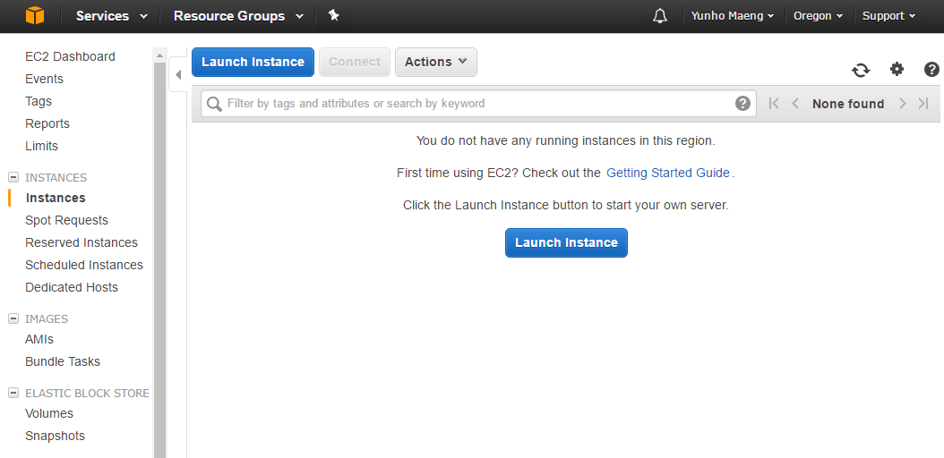
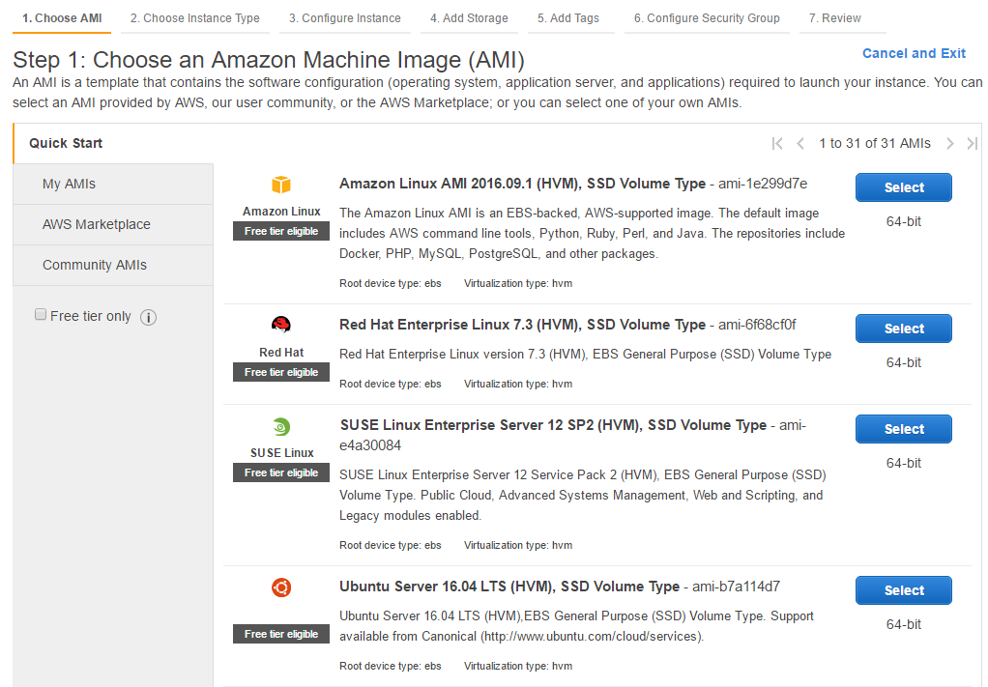
AWS EC2
Ch09. Dashboard
2016 중앙대학교 Python 겨울특강
- 21 -
Launch Instance -> Free tier eligible 확인 후 Ubuntu Server Select

Slide 22
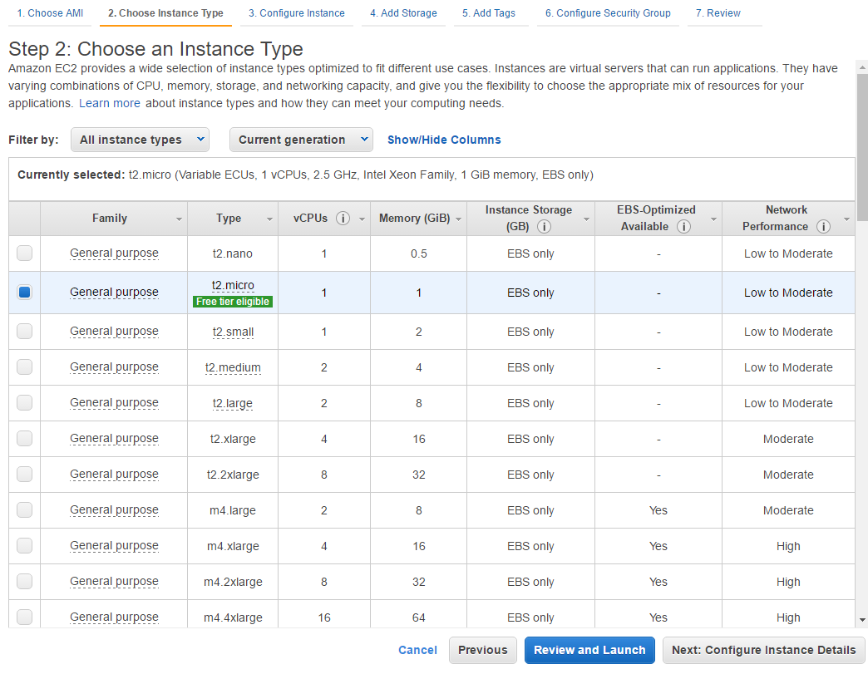
AWS EC2
Ch09. Dashboard
2016 중앙대학교 Python 겨울특강
- 22 -
Instance 타입은 Free tier eligible 선택

Slide 23
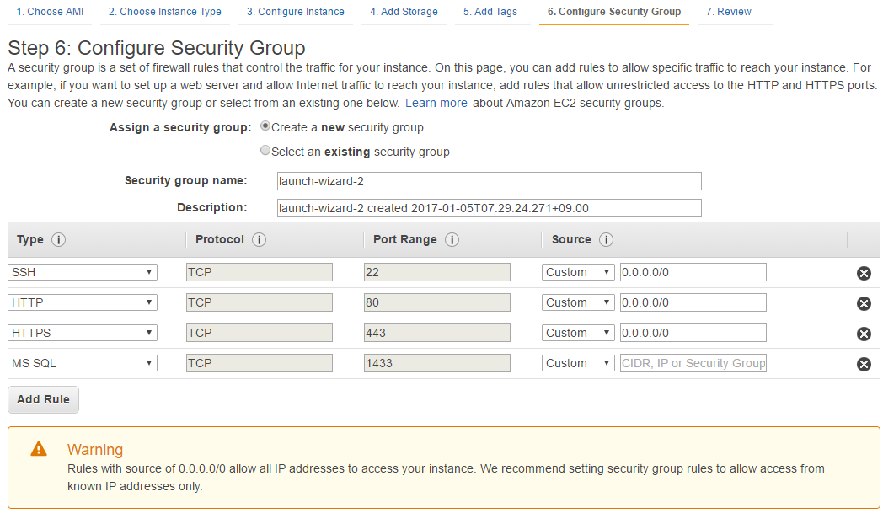
AWS EC2
Ch09. Dashboard
2016 중앙대학교 Python 겨울특강
- 23 -
[All Services] -> [EC2] -> [Asia Pacific(Seoul)]

Slide 24
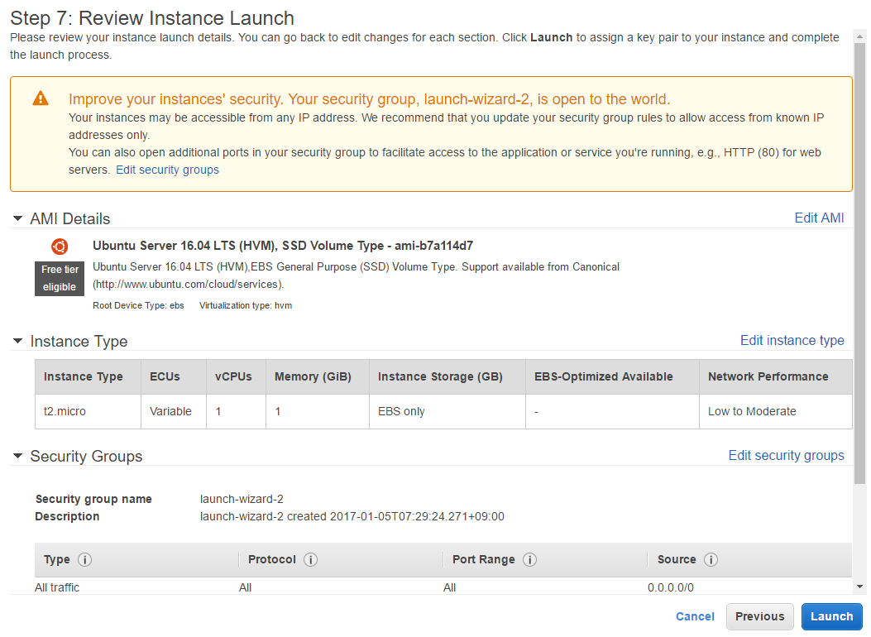
AWS EC2
Ch09. Dashboard
2016 중앙대학교 Python 겨울특강
- 24 -
[All Services] -> [EC2] -> [Asia Pacific(Seoul)]

Slide 25
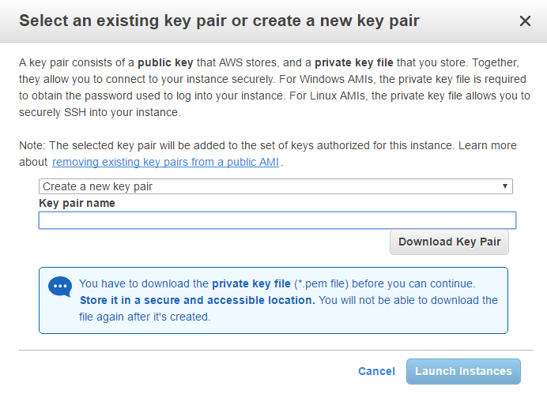
AWS EC2
Ch09. Dashboard
2016 중앙대학교 Python 겨울특강
- 25 -
[All Services] -> [EC2] -> [Asia Pacific(Seoul)]

Slide 26
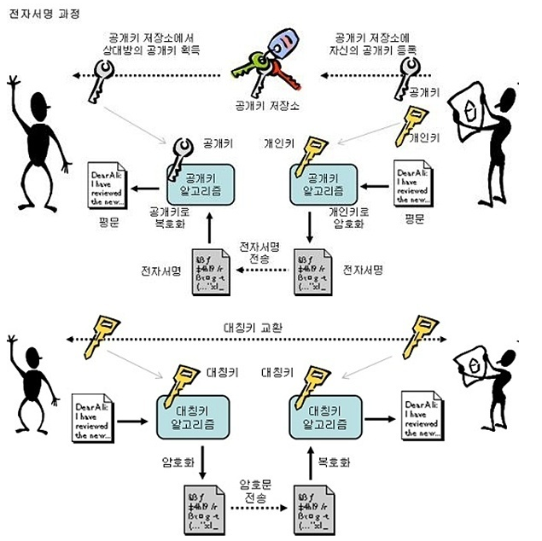
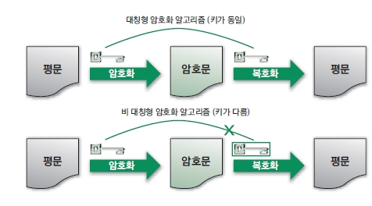
AWS EC2
Ch09. Dashboard
2016 중앙대학교 Python 겨울특강
- 26 -
공개키 알고리즘
AWS의 보안key 파일은 어떠한 경우에도 Github와 같은 공개형 버전관리 cloud에 업로드 하면 안된다.
http://jinsemin119.tistory.com/139

Slide 27
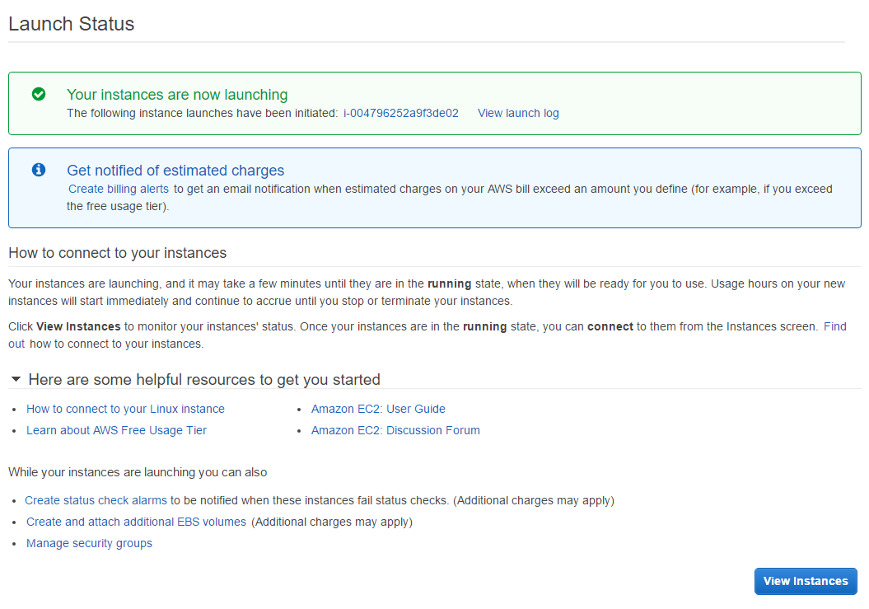
AWS EC2
Ch09. Dashboard
2016 중앙대학교 Python 겨울특강
- 27 -
[All Services] -> [EC2] -> [Asia Pacific(Seoul)]

Slide 28
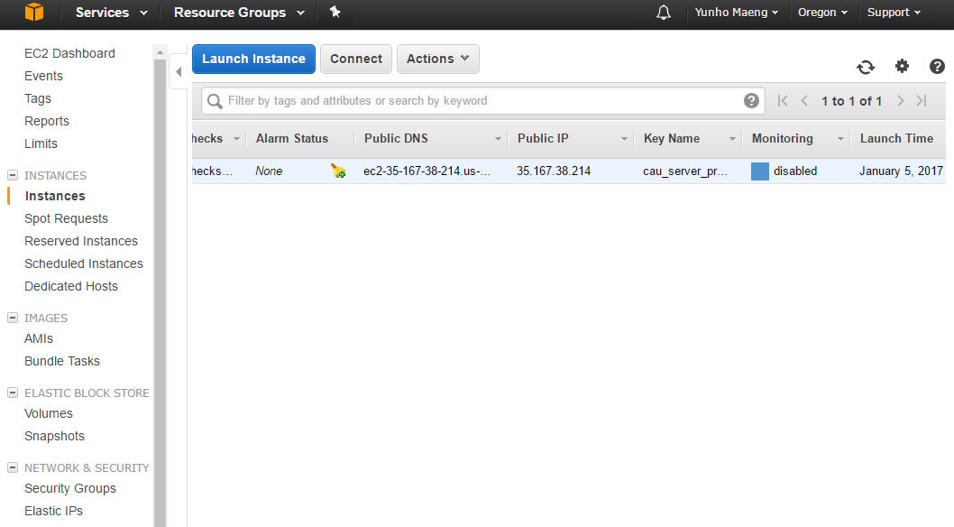
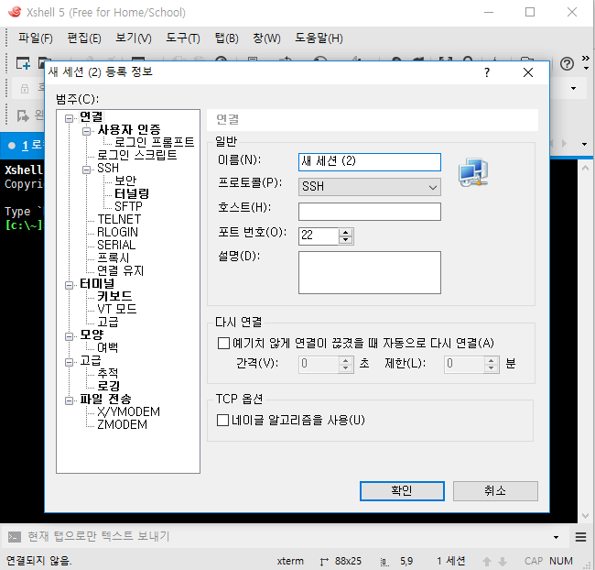
AWS EC2
Ch09. Dashboard
2016 중앙대학교 Python 겨울특강
- 28 -
[All Services] -> [EC2] -> [Asia Pacific(Seoul)]

Slide 29
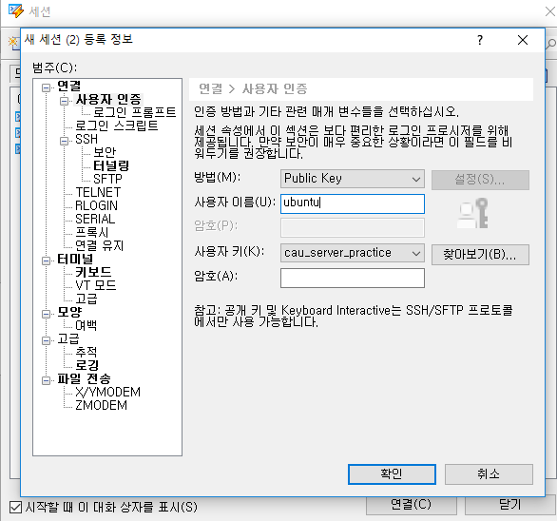
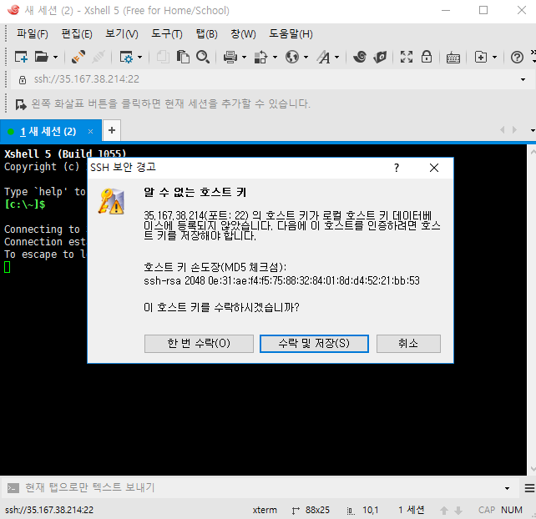
AWS EC2
Ch09. Dashboard
2016 중앙대학교 Python 겨울특강
- 29 -
Xshell 을 통해 생성된 리눅스 서버에 접속할 수 있음
DevOps 조직 설명
Description
[사용자 인증] – 방법 [Public Key] 사용자 이름에 ubuntu 사용자 키에 이전에 생성했던 .pem 파일 [찾아보기]로 선택 호스트키 수락 및 저장
1
1
2
4
3

Slide 30
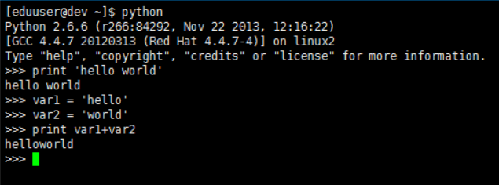
Running on Linux Server (실습)
Ch01. Hello Python!
2016 중앙대학교 Python 겨울특강
- 30 -
Ananconda 설치시, Python 실행에 필요한 다양한 Package들이 함께 설치되어 간편함
Anaconda 다운로드 (2.7버전, 64비트용)
$ wget https://repo.continuum.io/archive/Anaconda2-4.2.0-Linux-x86.sh
Anaconda 설치
$ bash Anaconda2-4.2.0-Linux-x86_64.sh
설치 완료 후, 작동확인

Slide 31
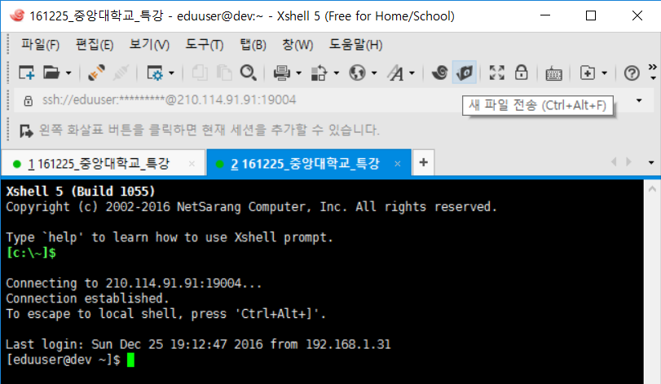
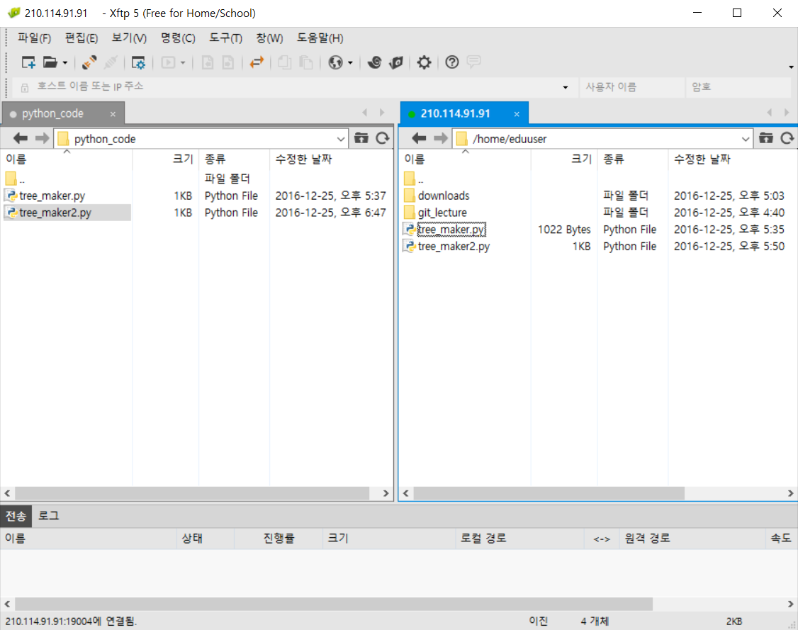
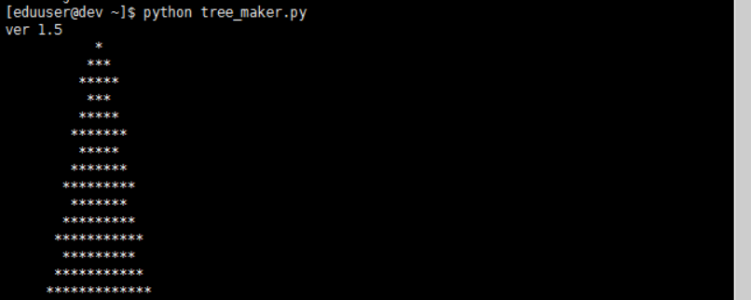
Running on Linux Server (실습)
Ch01. Hello Python!
2016 중앙대학교 Python 겨울특강
- 31 -
Xshell을 통한 접속 정보 등록 이후 Xftp를 활용한 코드 파일 업로드
Xshell, Xftp 다운로드 http://www.netsarang.co.kr/download/main.html
Xshell 설정하기
Description
Xshell 에서 [새 파일 전송] 클릭 작성한 소스코드 파일을 서버의 원하는 경로에 드래그앤 드랍을 통해 업로드 업로드된 파일이 목록에 잘 나오는지 확인 Xshell의 Command line에 다음의 명령어 입력 $ python [실행할파일.py] [argument]
1
2
3
4

Slide 32
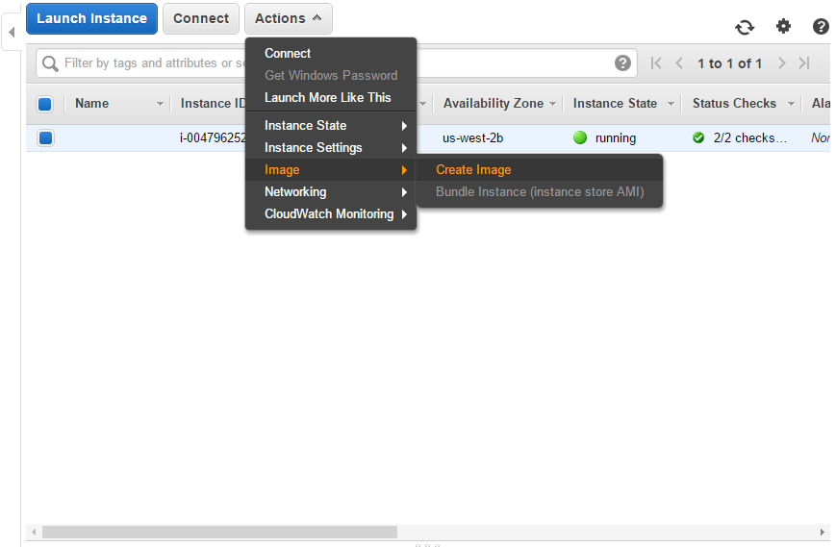
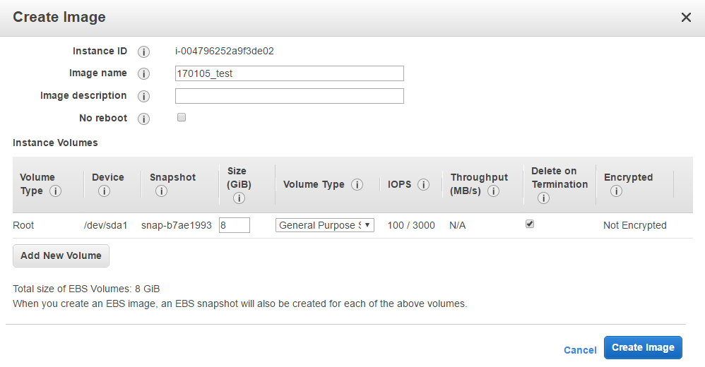
AWS EC2
Ch09. Dashboard
2016 중앙대학교 Python 겨울특강
- 32 -
AMI 를 통한 서버 이미지 생성
1
Description
[Actions] – [Image] – [Create Image] Image name에 원하는 이름 입력 Create Image
1
1
2
3

Slide 33
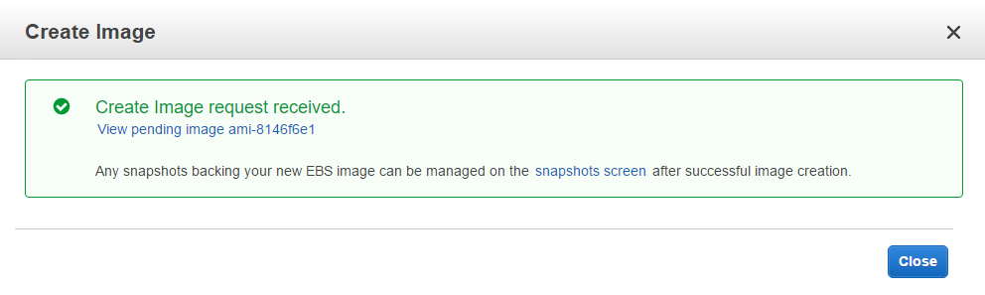
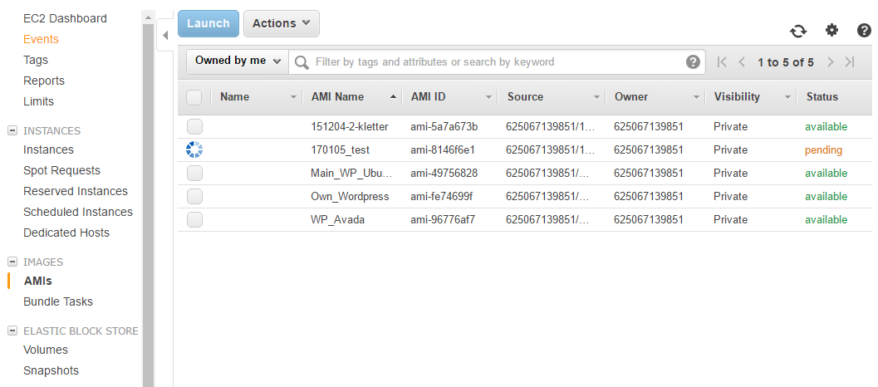
AWS EC2
Ch09. Dashboard
2016 중앙대학교 Python 겨울특강
- 33 -
AMI 를 통한 서버 이미지 생성
AMIs – 생성되고 있는 서버 이미지를 확인할 수 있음.
2
1

Slide 34
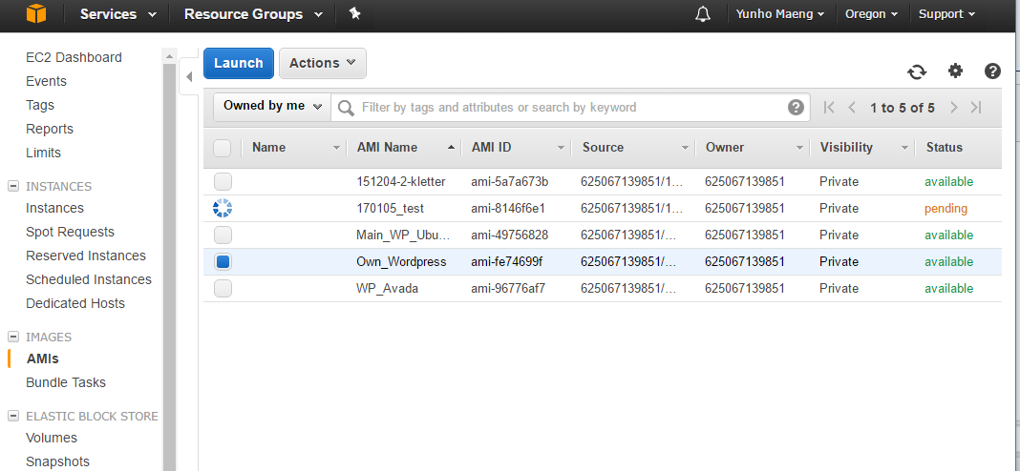
AWS EC2
Ch09. Dashboard
2016 중앙대학교 Python 겨울특강
- 34 -
AMI 이미지를 통한 서버 생성
생성된 이미지를 선택하고 Launch를 누르면 EC2 인스턴스를 생성할 수 있음

Slide 35
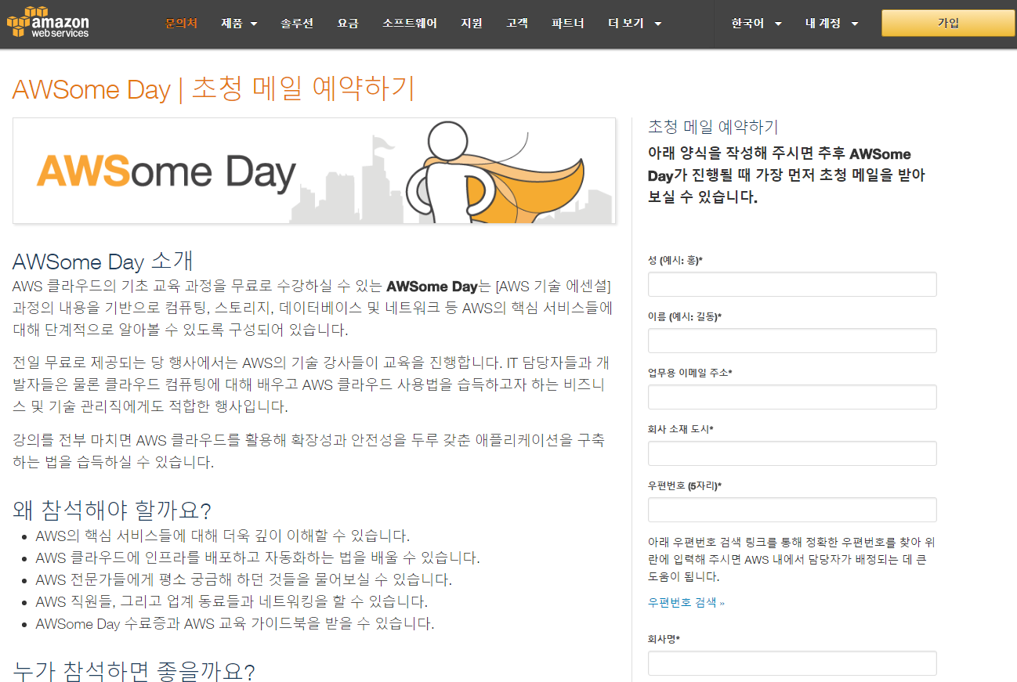
AWS
Ch09. Dashboard
2016 중앙대학교 Python 겨울특강
- 35 -
AWSome Day 행사
https://goo.gl/jBuleN

Slide 36
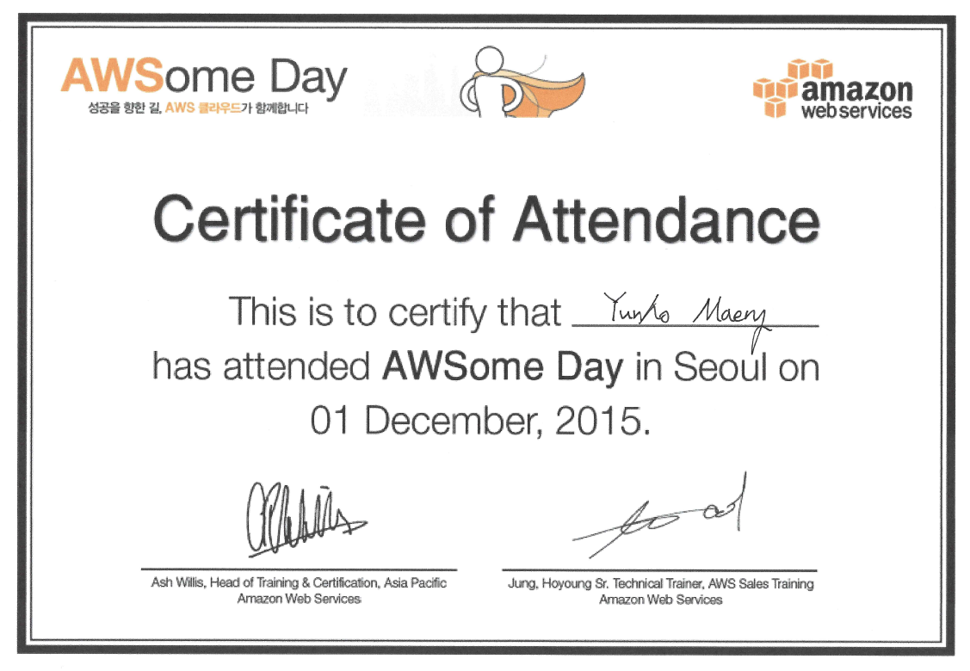
AWS
Ch09. Dashboard
2016 중앙대학교 Python 겨울특강
- 36 -
AWSome Day 행사

Slide 37
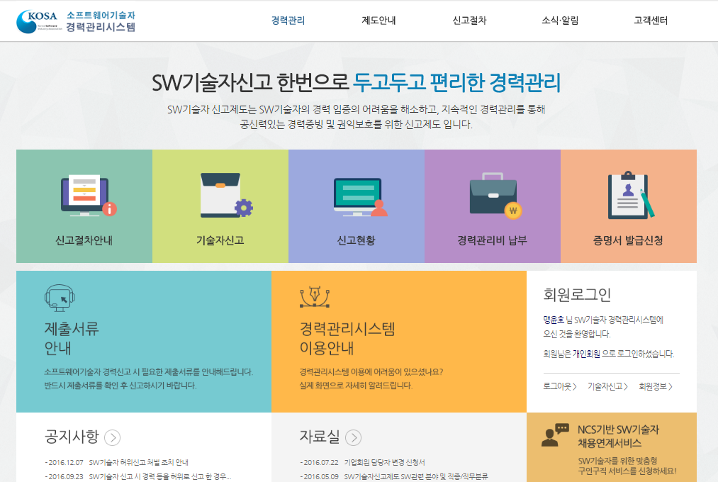
AWS
Ch09. Dashboard
2016 중앙대학교 Python 겨울특강
- 37 -
AWSome Day 행사 | KOSA 자격 인증 사항에서 반영되는 것을 확인

Slide 38
Tableau

Slide 39


Tableau
Ch09. Dashboard
2016 중앙대학교 Python 겨울특강
- 39 -
Tableau 프로그램 및 분석 파일 다운로드 및 인스톨
수업시간만 따라가도 대부분의 기능을 사용할 수 있도록… 실습 중심
태블로 최신 버전 다운로드 및 인스톨(분석파일 포함)
https://goo.gl/Z3bXce
학생 신분을 증명할 수 있는 자료를 보내면 Student License를 1년간 사용가능함 (링크참조)
http://www.tableau.com/academic/students

Slide 40

Tableau
Ch09. Dashboard
2016 중앙대학교 Python 겨울특강
- 40 -
Tableau 프로그램 및 분석 파일 다운로드 및 인스톨
간단한 사용자 정보 등록후 평가판으로 진행

Slide 41


Tableau
Ch09. Dashboard
2016 중앙대학교 Python 겨울특강
- 41 -
Tableau Public 회원가입
모든 사람에게 공개하는 조건으로 무료로 웹 페이지로 export 가능한 서비스

Slide 42

예시
Ch09. Dashboard
2016 중앙대학교 Python 겨울특강
- 42 -
중국 권역별 경제 조감도
https://goo.gl/XJ0VRM

Slide 43


Tableau란?
Ch09. Dashboard
2016 중앙대학교 Python 겨울특강
- 43 -
BI (Business Intelligence) Tool 로서 데이터 시각화를 통해 Insight를 발굴
BI: Fact와 Fact 기반 시스템을 통해 비즈니스 의사결정을 향상시킬수 있는 개념과 방법론의 집합 (Gartner, 1989)
여러 곳에 산재되어 있는 데이터를 수집하여 체계적이고 일목요연하게 정리함으로써 사용자가 필요로 하는 정보를 정확한 시간에 제공할 수 있는 환경
BI Tool Trust Map (2016)
BI Pyramid depicting layers of BI capabilities.
https://www.trustradius.com/bi
Derived from a graphic by Wayne Eckerson, BI consultant and Expert

Slide 44



채용공고예시
Ch09. Dashboard
2016 중앙대학교 Python 겨울특강
- 44 -

Slide 45




채용공고예시
Ch09. Dashboard
2016 중앙대학교 Python 겨울특강
- 45 -

Slide 46




채용공고예시
Ch09. Dashboard
2016 중앙대학교 Python 겨울특강
- 46 -

Slide 47



채용공고예시
Ch09. Dashboard
2016 중앙대학교 Python 겨울특강
- 47 -

Slide 48

다차원 시각화
Ch09. Dashboard
2016 중앙대학교 Python 겨울특강
- 48 -
같은 데이터를 공유하는 하나의 대시보드 안에서 Interactive Filtering 사용하기

Slide 49
다차원 시각화
Ch09. Dashboard
2016 중앙대학교 Python 겨울특강
- 49 -
같은 데이터를 공유하는 하나의 대시보드 안에서 Interactive Filtering 사용하기
Q2.1. 제품 대분류 -> 소분류 -> 매출 -> 할인률(색상)
Q2.2. 고객분류 -> 매출 -> 퀵테이블 계산 -> 구성 비율 -> 매출
Q2.3. 매출 -> 매송일 -> 열에서 [+] 버튼 클릭
Q2.4. 수익 -> 할인율 -> 고객 ID -> 모양(채워진 원) -> 색상에 수익
Dashboard 생성 -> 종합 -> 필터로 사용

Slide 50

공간 시각화
Ch09. Dashboard
2016 중앙대학교 Python 겨울특강
- 50 -
지리적 속성 부여와 정확한 명칭을 통해 지도에 시각화 하기

Slide 51
공간 시각화
Ch09. Dashboard
2016 중앙대학교 Python 겨울특강
- 51 -
지리적 속성 부여와 정확한 명칭을 통해 지도에 시각화 하기
Q4.1. 지역분류 -> 나라 -> 매출 -> 크기조정 -> 색상 수익 선택
Q4.2. 채워진 맵
시트16. 표현방식 하이라이트 테이블 -> 레이블 표시 안함 -> 색상 조정 -> 전체뷰
Dashboard 생성 -> 종합 -> 필터로 사용

Slide 52


Export to Web
Ch09. Dashboard
2016 중앙대학교 Python 겨울특강
- 52 -
Tableau DashBoard를 웹에 올려보자
인터랙티브 서울 재정시계 실시간 현황
http://stat.seoul.go.kr/inter/ko/tax/index.html

Slide 53

Export to Web
Ch09. Dashboard
2016 중앙대학교 Python 겨울특강
- 53 -
Tableau DashBoard를 웹에 올려보자
Tableau 제품군

Slide 54


Export to Web
Ch09. Dashboard
2016 중앙대학교 Python 겨울특강
- 54 -
Tableau DashBoard를 웹에 올려보자
Tableau 제품군

Slide 55


Export to Web
Ch09. Dashboard
2016 중앙대학교 Python 겨울특강
- 55 -
웹연동은 유료로 제공되고 있으나 Tableau의 대부분의 기능을 활용할 수 있어 기업에서 많이 사용
Tableau Online 및 Tableau Server 비교

Slide 56

Tableau Server & Online & Publish
Ch09. Dashboard
2016 중앙대학교 Python 겨울특강
- 56 -
AWS를 활용한 구축된 시스템은 일반적으로 아래와 같은 architecture를 지님.
e.g. Tableau with AWS architecture

Slide 57

Tableau Server & Online & Publish
Ch09. Dashboard
2016 중앙대학교 Python 겨울특강
- 57 -
기능 제한이 있으나 무료로 이용할 수 있는 Tableau Public을 활용
Tableau Online 및 Tableau Server 비교

Slide 58

Tableau Server & Online & Publish
Ch09. Dashboard
2016 중앙대학교 Python 겨울특강
- 58 -
HTML 삽입 기능

Slide 59

Tableau Server & Online & Publish
Ch09. Dashboard
2016 중앙대학교 Python 겨울특강
- 59 -
HTML 삽입 기능 예제 http://insightplay.net/report/

Slide 60

Tableau Server & Online & Publish
Ch09. Dashboard
2016 중앙대학교 Python 겨울특강
- 60 -
원본 데이터 다운로드 금지 설정

Slide 61


Tableau Server & Online & Publish
Ch09. Dashboard
2016 중앙대학교 Python 겨울특강
- 61 -
원본 데이터 다운로드 금지 설정

Slide 62


Tableau with Python
Ch09. Dashboard
2016 중앙대학교 Python 겨울특강
- 62 -
TabPy와 계산된 필드 기능을 활용하여 Python 스크립트를 삽입할 수 있음.
Make sure you are using Tableau 10.1 > Open the TDE with the top-songs data > Install TabPy
https://github.com/tableau/TabPy

Slide 63

보안 데이터 모음
Ch09. Dashboard
2016 중앙대학교 Python 겨울특강
- 63 -
SecRepo.com - Samples of Security Related Data
http://www.secrepo.com/

Slide 64

보안 데이터 모음
Ch09. Dashboard
2016 중앙대학교 Python 겨울특강
- 64 -
Log 데이터 등을 제대로 압축을 풀기 위해 7-zip 사용
http://www.7-zip.org/

Slide 65
과제

Slide 66


과제
Ch09. Dashboard
2016 중앙대학교 Python 겨울특강
- 66 -
Amazon Web Service를 활용하여 EC2 Server를 구동하고 Linux Python 개발 환경을 구축하시오
구축한 개발 환경을 통해 tree_maker.py 파일을 실행시켜서 명령 프롬프트를 통해 argument를 전달하여 실행을 확인하시오.
구축한 개발 환경을 AMI 를 통해 이미지화 하고 또 다른 EC2 인스턴스를 생성하고 정상적으로 작동하는지 확인하시오
구축된 Python 개발 환경에 Git/Github 버전 관리 환경을 구축하시오.

Slide 67

과제
Ch09. Dashboard
2016 중앙대학교 Python 겨울특강
- 67 -
Ddos 공격을 받은 서버 로그 데이터를 정제한 Sheet_1_data.csv를 활용하여 Server Log Timeline을 작성하시오
작성한 Dashboard는 웹으로 Export 하시오
https://goo.gl/kqPJ8U

Slide 68

과제
Ch09. Dashboard
2016 중앙대학교 Python 겨울특강
- 68 -
국내 보안 업체의 가상의 매출 및 성장률 데이터를 활용하여 다음과 같은 Dashboard를 작성하시오
작성한 Dashboard는 웹으로 Export 하시오
https://goo.gl/gMld4V

Slide 69
감사합니다

